Slide 1
تاريخ الكون وبداية الحياة على كوكب الأرض

Slide 2
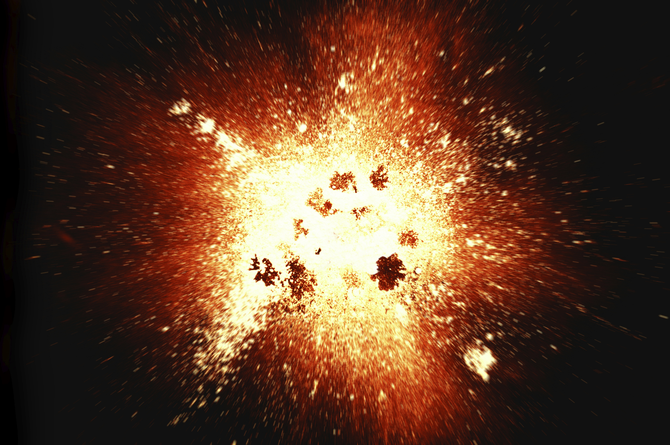
في البداية وقبل 15 مليار سنة ضوئية :
سديم هائل لا حدود له يتشكل من مجموعة من أجسام صغيرة متطايرة، تجمَّعت وتفاعلت فيما بينها محدثةً الفَتْق المعروف عند علماء الفلك بــ : ”الوهج الكبير“
Super Nova
الانفجار العظيم
(الفتق)
Big Bang

Slide 3
خبر الوهج الكبير في القرآن
و َكَانَتِ الأَرْضُ وَالسَّمَاءُ رِتْقًا فَفَتَقْنَاهُمَا
قصد
تسخير الأرض لبني آدم
ومع الفـتق يبدأ العدّ
نشأة الكون = بداية الزمان

Slide 4
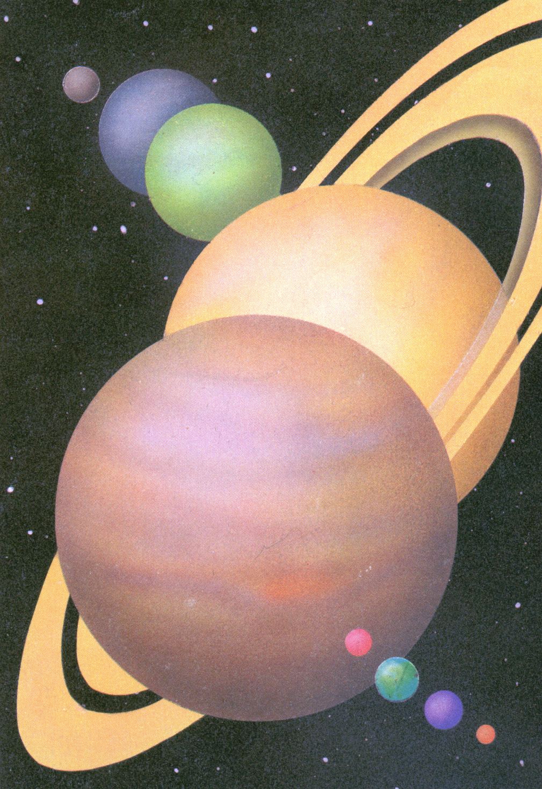
من نتائج الفتق:
تكوين النجوم منذ أزيد 15 مليار سنة
تكتل النجوم أدى إلى نشأة المجرات
نشأة المجموعة الشمسية منذ 4.5 مليار سنة

Slide 5
كوكب الأرض وتطوره

Slide 6
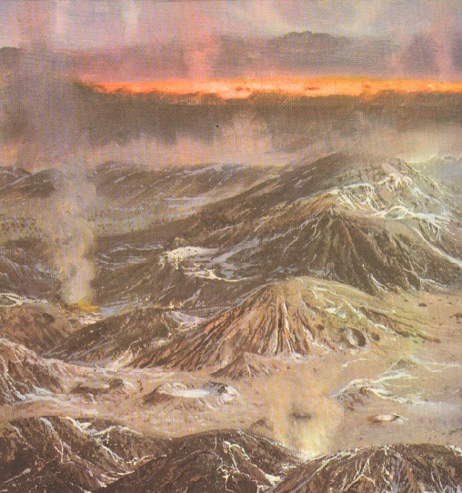
سطح الأرض في البداية

Slide 7
الكوكب قبل الزمن الأركي
)جندونا (Gondwana

Slide 8
كوكب الأرض في الزمن الأول
بداية انسياح القارات

Slide 9
الكوكب في الزمن الرابع

Slide 10
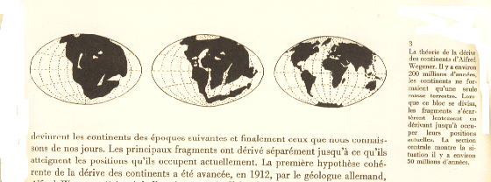
الدوران حول نفسها وحول الشمس انسياح القارات
1666.66 كم/سا
سرعة دوران الأرض حول نفسها: المحيط / 24 ساعة =
ماذا يحدث لو زادت أو نقصت السرعة بدقيقة فقط؟

Slide 11
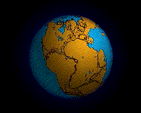

Slide 12
الأزمنة الجيولوجية

Slide 13
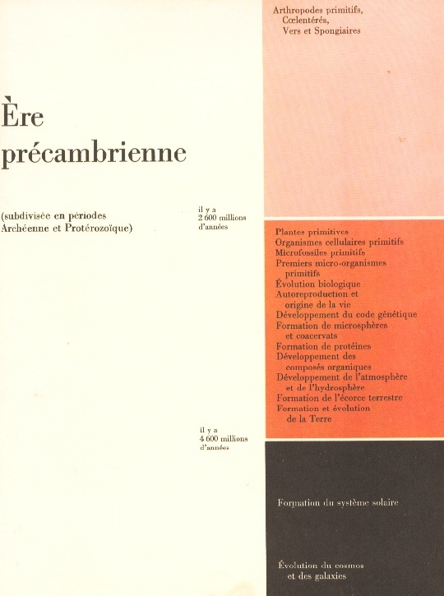
2. الحيوانات البدائية
1. ظهور الديدان واسفنجيات (الرخويات)
ثانياً: الزمن البروتوزوي
2،6مليار
5. النبتات المائية الأولى : الطحالب
4. ظهور وحيد الخلية ثم متعدد الخلايا
3. تطور العناصر العضوية
2. تكوين الغلاف الغازي والغلاف المائي
1. تكوين القشرة الأرضية (الغلاف الصخري)
أولاً: الزمن الأركي
4،6 مليار
(مرحلة التكوين)
حقبة: ما قبل الكمــبري

Slide 14
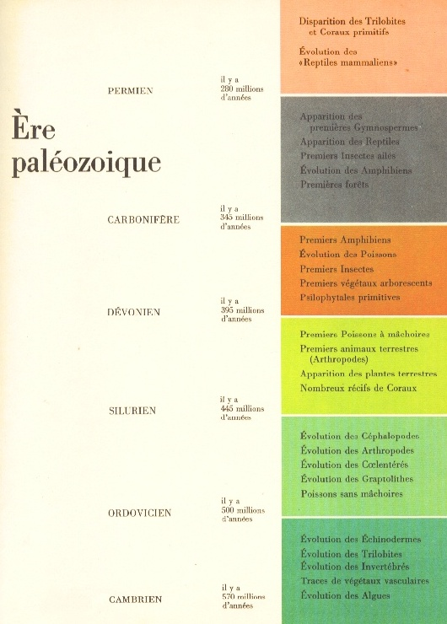
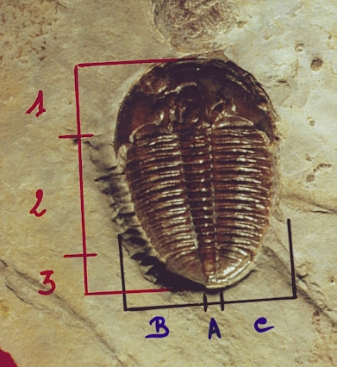
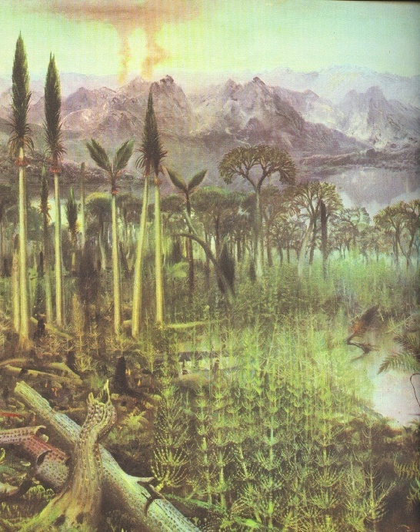
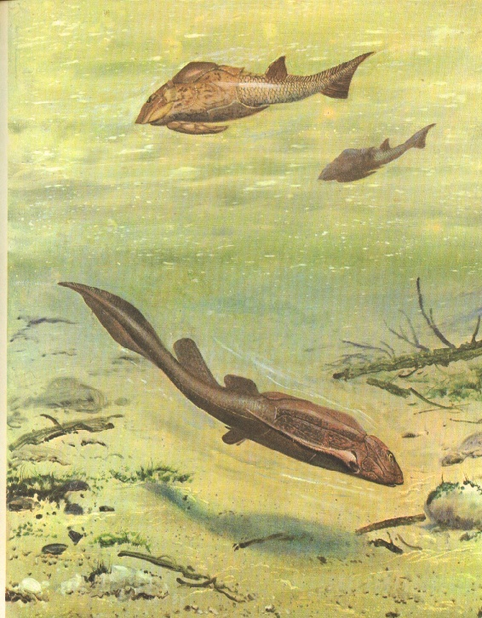
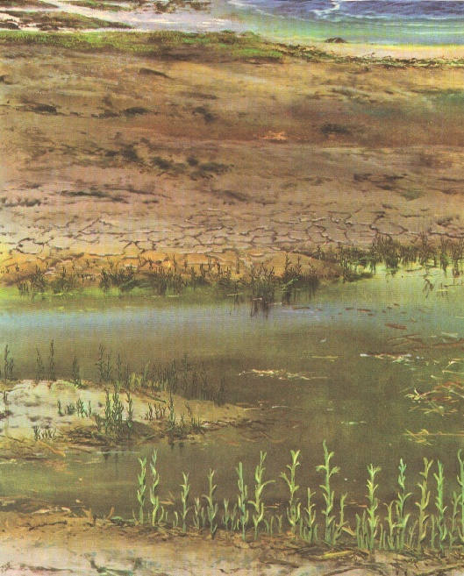
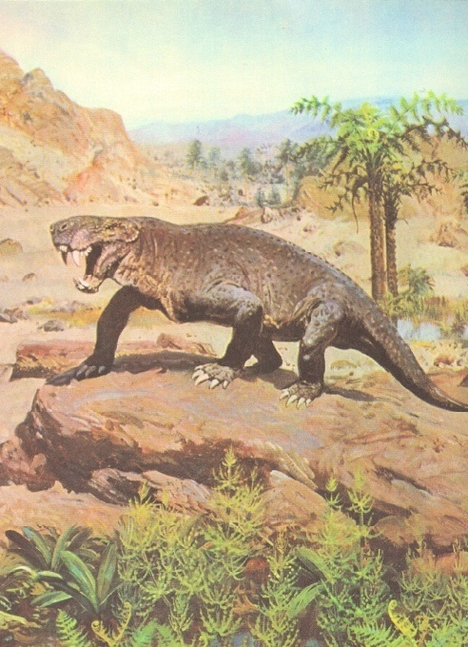
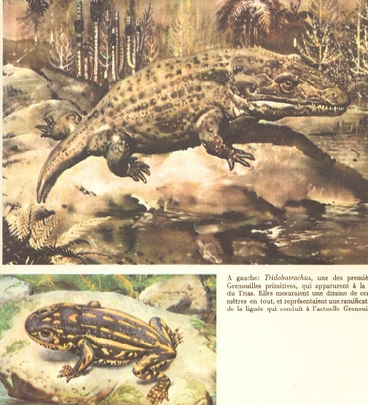
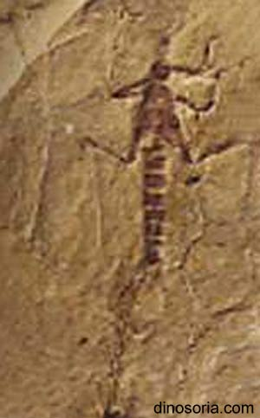
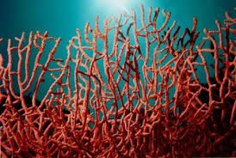
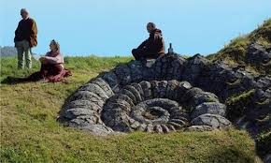
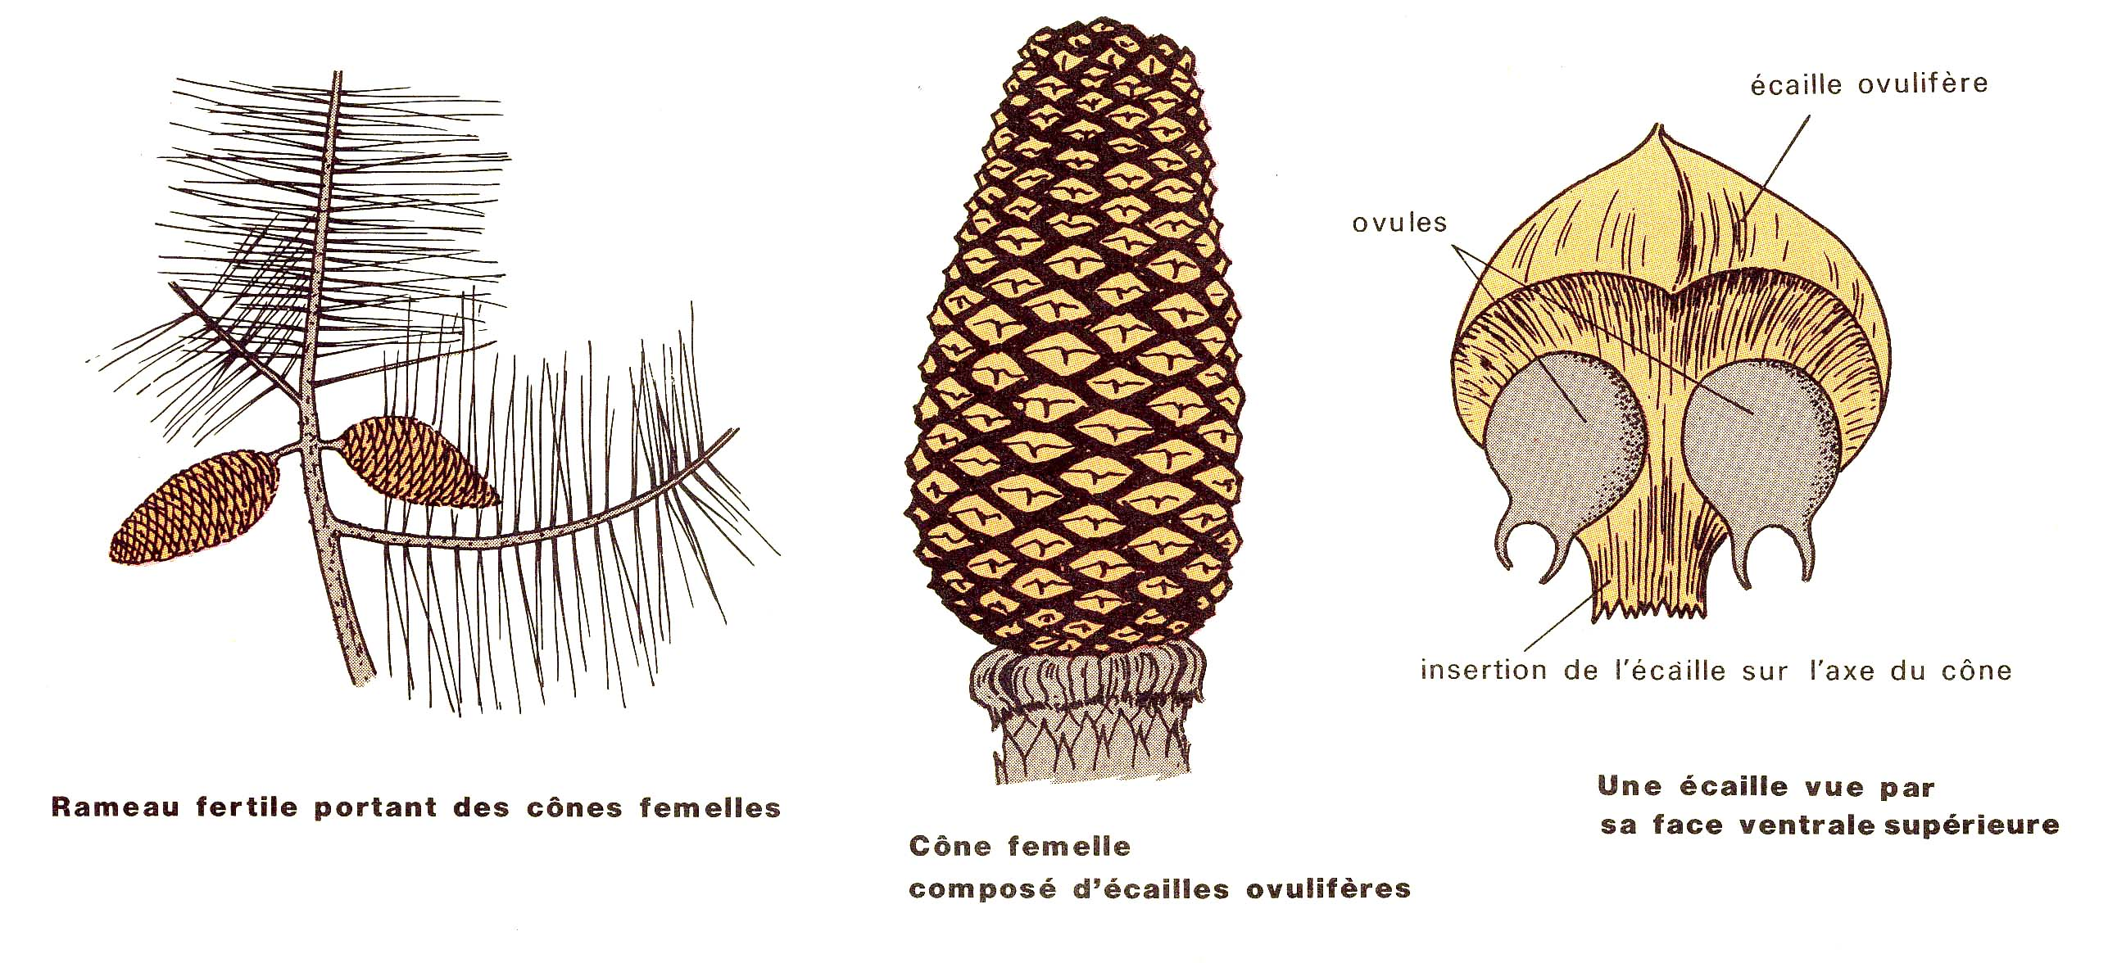
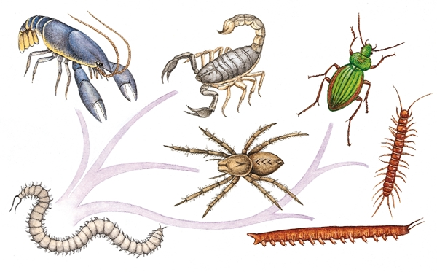
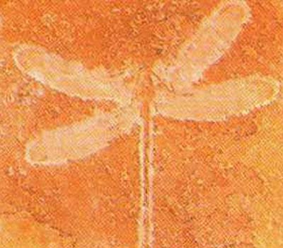
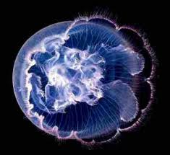
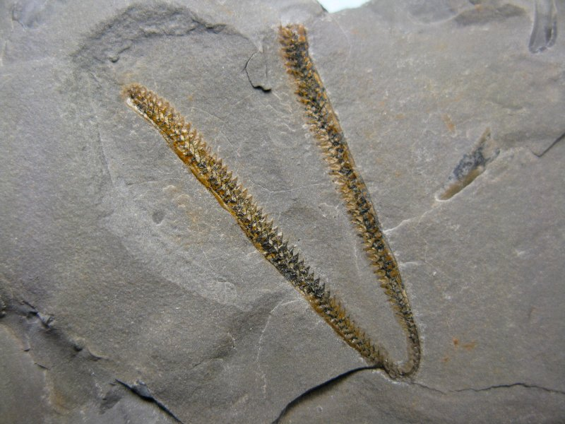
البرمي الفحمي الديفوني السلوري الأردوفيتشي الكمبري
Cambrien- Ordovicien – Silurien- Dévonien - carbonifère - Permien
≈ 280 م. سنة: تطور الزواحف –انقراض ثلاثي الفصوص
≈ 345 م سنة: ظهور الغابات- تطور البرمائيات- الحشرات الطائرة – الأفاعي – نشأة اللقاح
الحركة الحرسينية
≈ 395م سنة: ظهور الأشجار الأولى – أولى الحشرات البرية – تطور الأسماك – أولى البرمائيات
الزمن الأوّل Ere primaire
≈ 450 سنة: نشأة المرجان- ظهور الأعشاب البرية –الحيوانات البرية
- الأسماك ذات الفكين
≈ 500 م. سنة: الأسماك الأولى – المجموعات الحيوانية (Graptolite) – تكاثر الرخويات – الحشرات المائية - الصدفيات الضخمة
(Paléozoïque)
≈ 570 م. سنة: بداية تطور الطحالب – تكاثر اللافقاريات - تكاثر ثلاثي الفصوص – تكاثر اللافقاريات ذات قشرة صلبة

